Slide 1
Trabalho de interação humano-computador
Equipe: Thomas Henrique Carvalho Pinheiro 496564. Alan Victor Lima Sousa – 499304. José Levi Gonçalves - 500943. Nicolas Cavalcante Menezes da Silva – 494697. Ewerton Monteiro da Rocha – 497727.

Slide 2
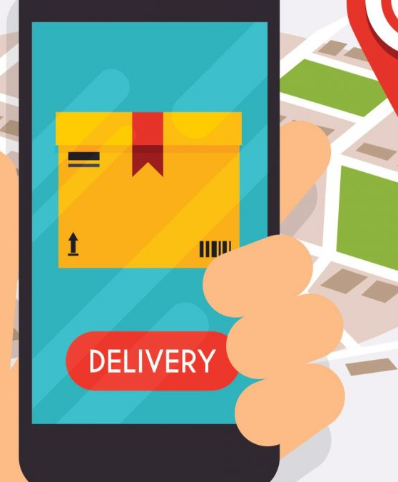
Tema e ideia sobre o aplicativo
O aplicativo idealizado é um software de entregas, levando como inspiração aplicativos parecidos como Ifood, Uber Eats etc.

Slide 3
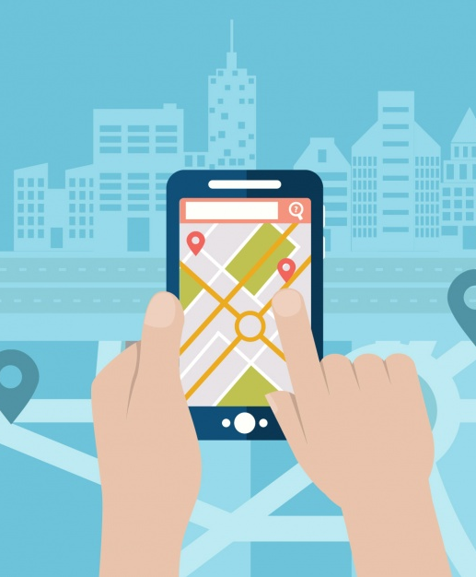
Analise do software
Objetivo do sistema: Garantir o acompanhamento pelo usuário da saída até a entrega do produto solicitado.
Funcionalidades principais: registro de usuários, vendedores e entregadores, com acesso a rotas de entrega.
Plataforma: Android.
Usuários alvo: Pessoas que desejam entregas em suas residência.

Slide 4

Problema e proposta de solução
Problemas frequentes com esse tipo de aplicativo: Demora excessiva no cálculo de rotas e Localizador com o raio alto recomendando lojas em distâncias não desejadas.
O problema de demora pode ocorrer por muitos acessos ao mesmo tempo e lentidão do servidor e problemas de otimização.
A questão do localizador, é facilmente resolvida definindo a rota de ação de acordo com a loja, com o dono da loja definindo a área de atuação.

Slide 5

Coleta de Dados
Como o software é um aplicativo de entregas online, será feito um questionário onde se realizará perguntas simples com ênfase na satisfação dos usuários com aplicativos desse setor.

Slide 6

Requisitos
Escopo: O domínio escolhido se trata de uma aplicação para gerenciamento de entregas para produtos variados, ou seja, não se atem a um nicho comercial somente. Os produtos feitos, serão: Um site, um aplicativo mobile, e um crud dentro do site para que os administradores tenham noção do que acontece em relação as suas entregas. O site será registrado no domínio “chegaja.com.br”.
Definições, Siglas e Abreviações: CRUD: Sistema com possibilidade de criar, ler, atualizar e deletar arquivos, no caso do sistema em questão, produtos, a sigla vem da abreviação em inglês dos termos Create, Read, Update e Delete. PCD: pessoa com deficiência

Slide 7
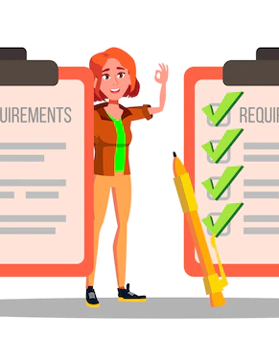
Requisitos
Requisitos Funcionais: O cliente poderá pagar por meio do aplicativo. O aplicativo calculará troco para pagamentos presenciais. O aplicativo calculará rotas para os entregadores. O dono de loja poderá gerenciar seus produtos.
Não Funcionais: O aplicativo deverá funcionar tanto iOS quanto Android. O aplicativo deve ter funções de acessibilidades para usuários PCD. O sistema de chat não deverá ter opções variadas como envio de mídias, exceto fotos, para otimizar o app.

Slide 8
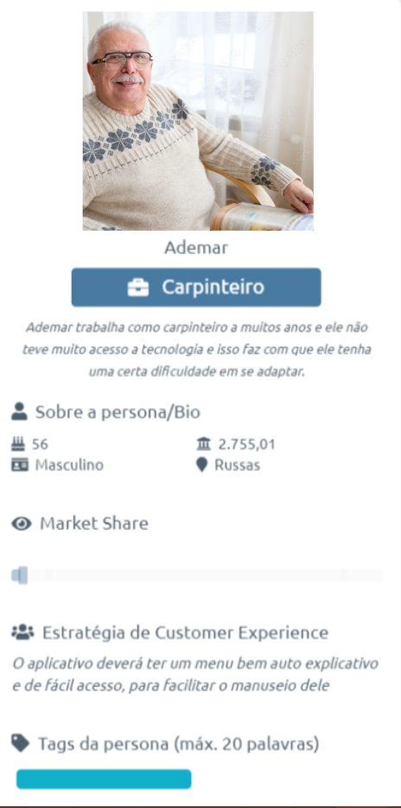
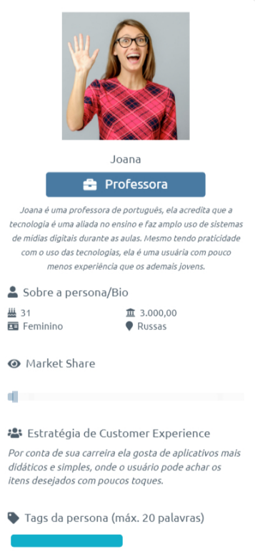
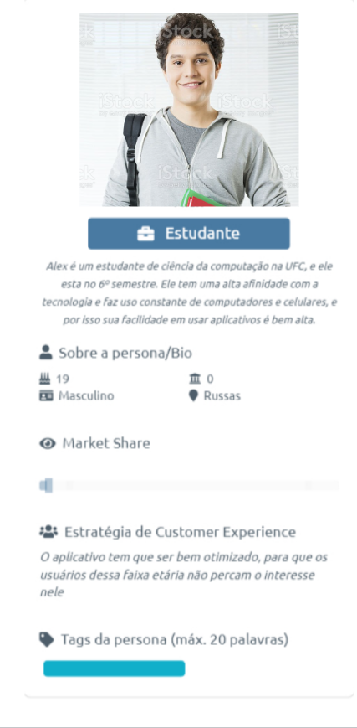
Usuários

Slide 9
Contexto de Uso com situações
Situação 1: José está em casa, numa noite de domingo assistindo vídeos em seu celular. Após um certo tempo repetindo a atividade, ele vê uma propaganda sobre fast food, mostrando alguns sanduíches e outras comidas atrativas. Estimulado pela propaganda, José decide pedir um lanche, e abre seu celular num aplicativo novo, chamado “Chega já”, ele realiza o registro rápido, dando seu endereço e outras informações úteis, e recebe seu cupom de desconto para novos clientes.

Slide 10
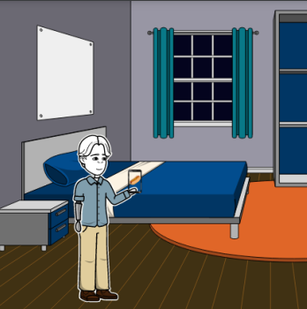
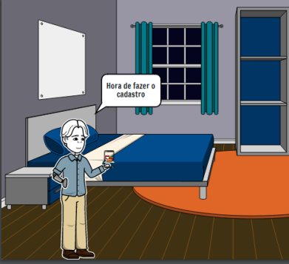
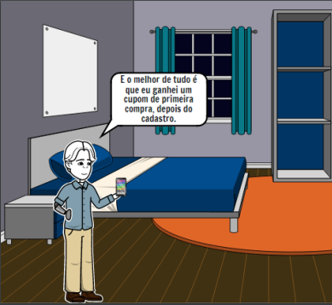
Situação 1
José está em casa, numa noite de domingo assistindo vídeos em seu celular. Após um certo tempo repetindo a atividade, ele vê uma propaganda sobre fast food, mostrando alguns sanduíches e outras comidas atrativas. Estimulado pela propaganda, José decide pedir um lanche, e abre seu celular num aplicativo novo, chamado “Chega já”, ele realiza o registro rápido, dando seu endereço e outras informações úteis, e recebe seu cupom de desconto para novos clientes.

Slide 11
Situação 2: Antônio, é dono de uma loja que vende cosméticos, ele opera apenas fazendo entregas e indo de casa em casa, anunciando seus produtos apenas pela internet. Depois de um certo ponto, a sua demanda fica muito alta, tendo que responder muitas mensagens, reservar produtos e enviar entregadores para os endereços. Antônio então resolve registrar seu estabelecimento em um aplicativo de entregas,, visando baratear seus serviços, enviando entregas por entregadores não vinculados a sua loja, então ele pega seu smartphone e faz seu registro, colocando suas informações importantes, confirma seu vínculo, e define a área de atuação da loja.

Slide 12
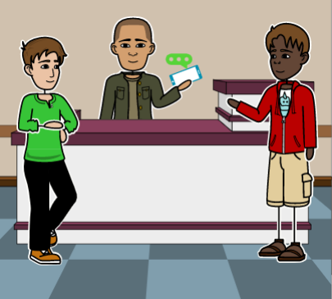
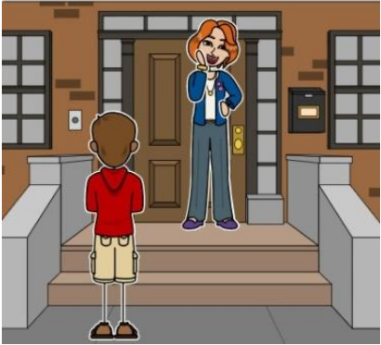
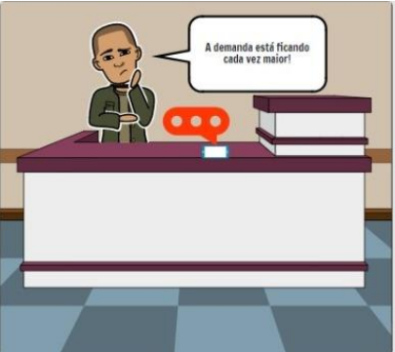
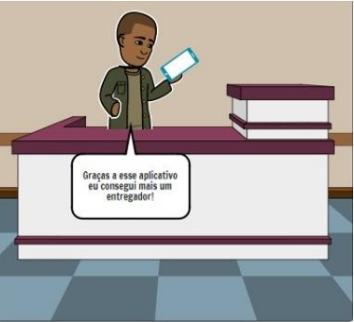

Slide 13
Situação 3: Thiago é um jovem universitário de 23 anos, visando fazer uma renda extra para ajudar nos custos de sua faculdade, ele resolve trabalhar com entregas por aplicativo a noite enquanto frequenta sua faculdade durante o dia.
Diante disso, ele abre o aplicativo Chega Já em seu smartphone, faz seu registro, confirma suas informações e sua habilitação e em pouco tempo começa a trabalhar como entregador.

Slide 14
